Slide 1

CHƯƠNG TRÌNH VẼ PAINT

Slide 2

MỤC TIÊU

Slide 3
Tìm hiểu ứng dụng của Đồ họa máy tính trong thực tế cuộc sống.
Áp dụng các kiến thức Đồ họa đã học để xây dựng một ứng dụng thực tiễn.

Slide 4

GIAO DIỆN CHÍNH

Slide 5
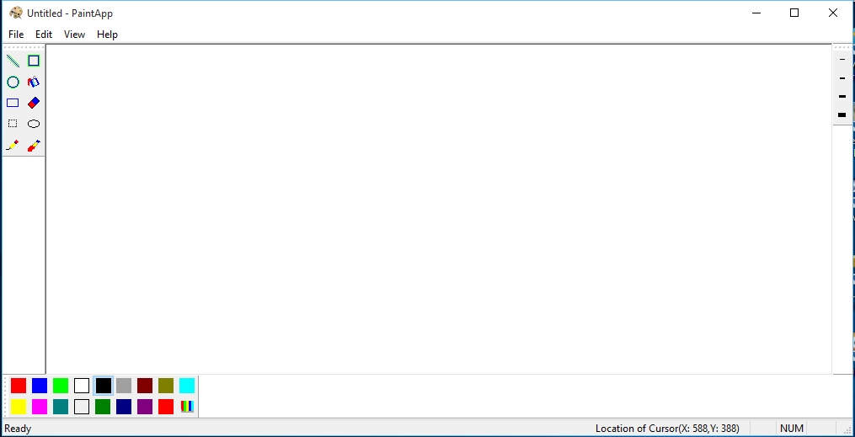
Thanh Menu
Các công cụ vẽ
Thanh chọn nét vẽ
Thanh chọn màu
Giao diện chính của chương trình

Slide 6
Ghi chú
Chương trình có tham khảo một phần code trên mạng về cách dựng giao diện của MFC (Lập trình Windows API).
Các thuật toán về vẽ đường thẳng, đường tròn, Elip, … của chương trình do Nhóm thực hiện cùng một số tính năng thêm như: Undo, Cut, Copy, Pencil, Brush….

Slide 7

CHỨC NĂNG CHÍNH

Slide 8
Vẽ Đường thẳng
Vẽ Đường tròn
Vẽ Hình Elip
Vẽ Hình Vuông
Vẽ Hình Chữ Nhật
Tẩy xóa đối tượng
Di chuyển đối tượng
Copy đối tượng
Undo
Load hình từ ổ cứng
Save hình vào ổ cứng
Dùng bút chì để vẽ
Dùng cọ vẽ với các nét đậm, lợt khác nhau

Slide 9
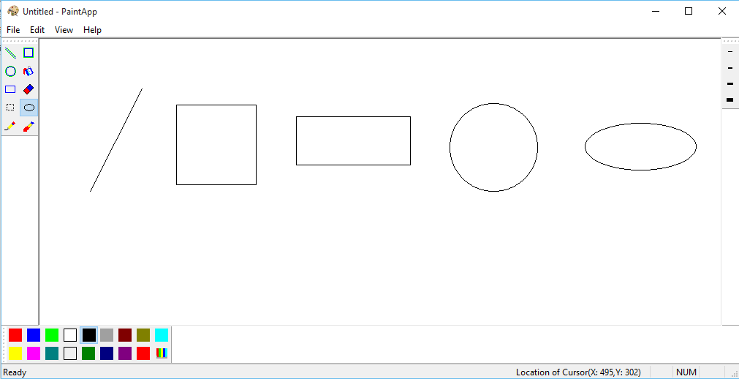
Vẽ các hình cơ bản

Slide 10
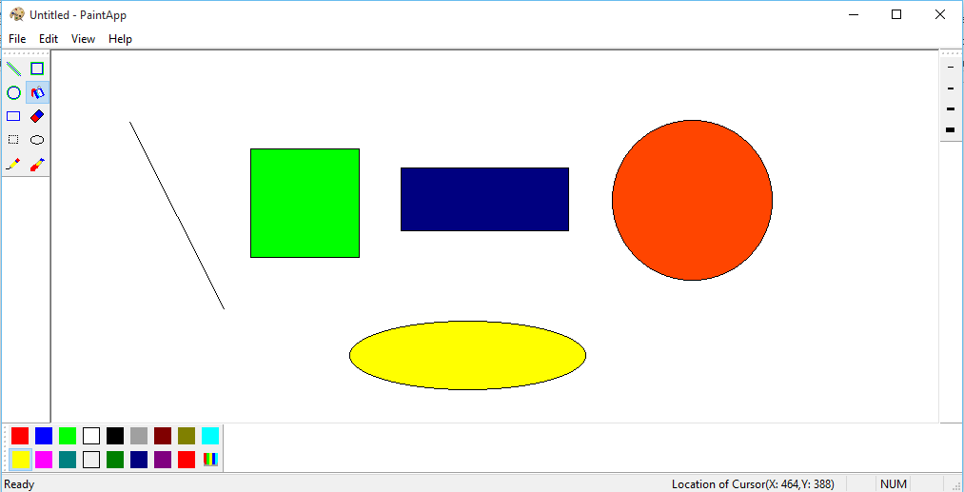
Tô màu các hình cơ bản

Slide 11
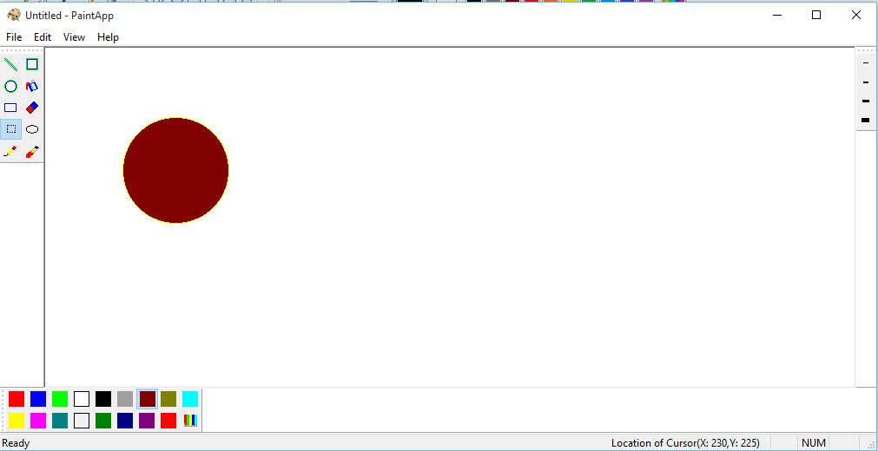
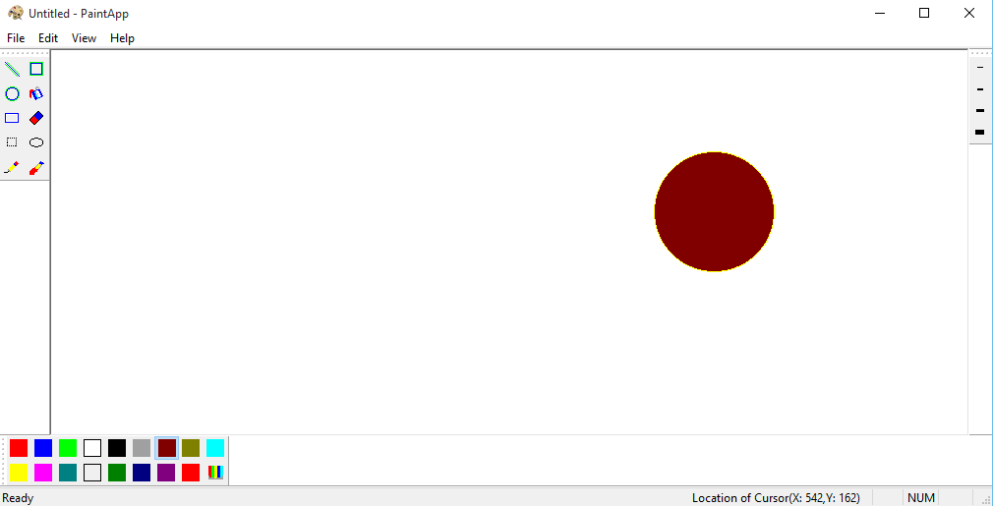
Trước khi di chuyển
Sau khi di chuyển
Thao tac di chuyển một đối tượng trong chương trình

Slide 12
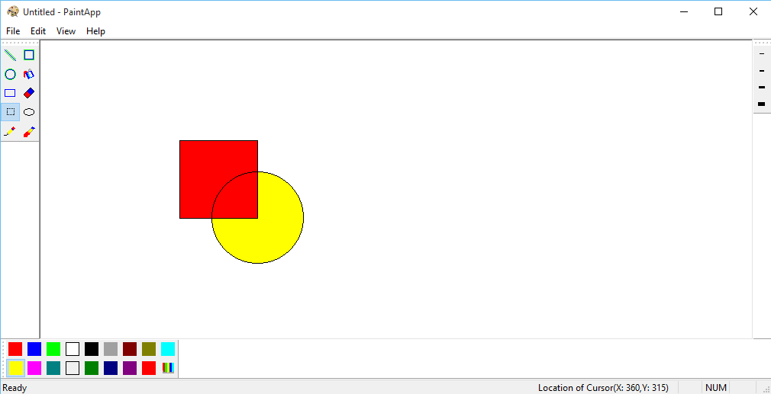
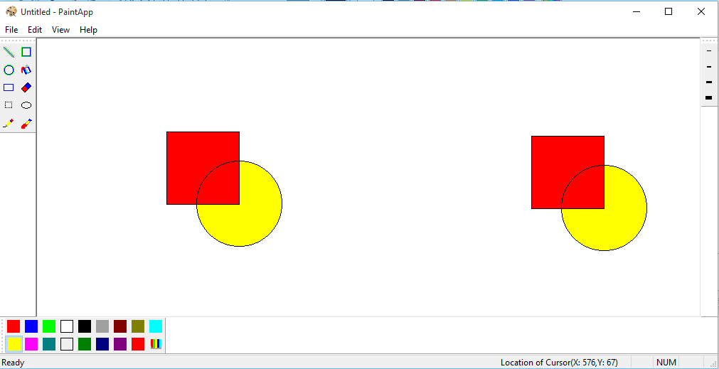
Trước khi Copy
Sau khi Copy
Thao tác Copy một đối tượng

Slide 13
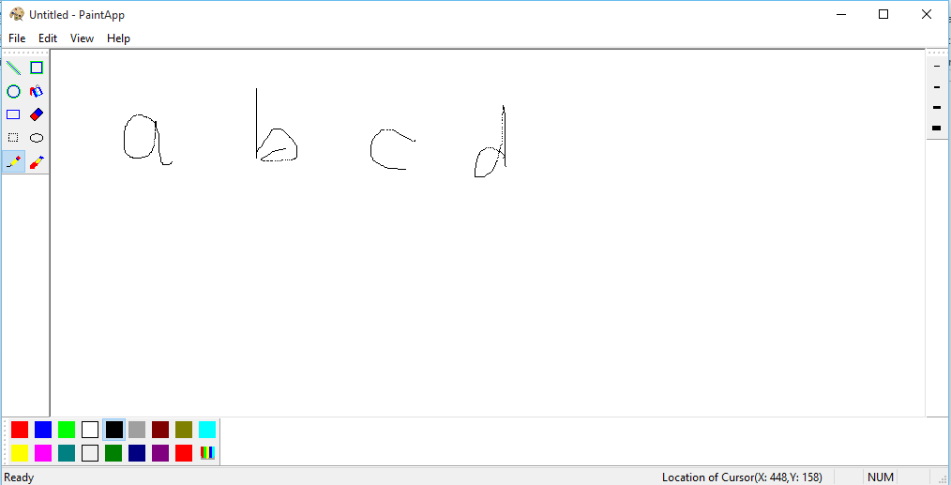
Sử dụng Pencil để vẽ

Slide 14
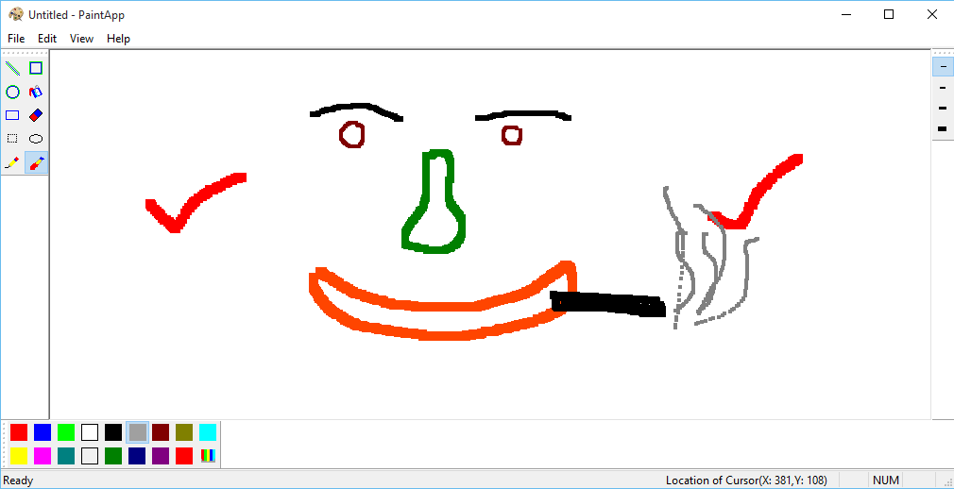
Dùng cọ vẽ với các nét đậm/lợt khác nhau

Slide 15
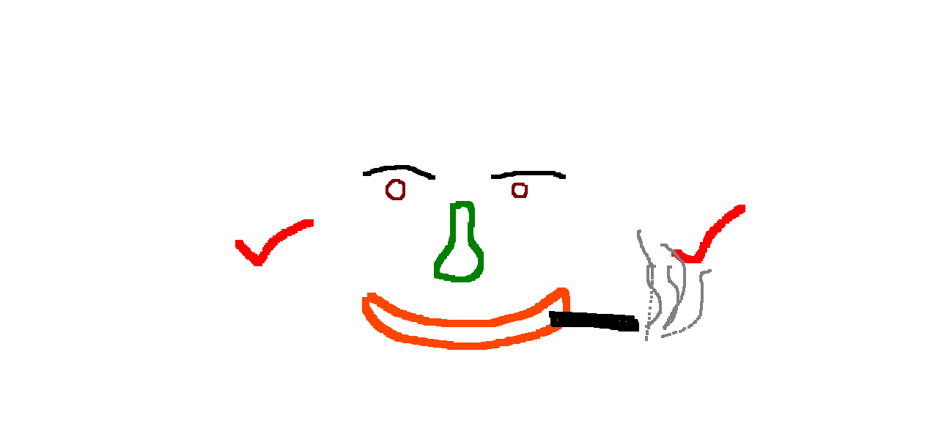
Một bức hình được vẽ bởi chương trình và lưu vào ổ cứng dưới dạng bitmap

Slide 16
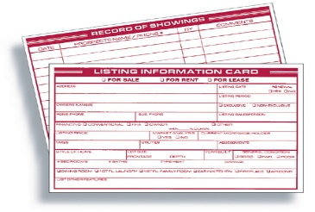
THÔNG TIN ĐỒ ÁN

Slide 17
Giảng viên hướng dẫn:
TS Ngô Đức Thành
Nhóm thực hiện:
Lưu Thanh Sơn – 14520772
Đỗ Phú An – 14520002
Lớp: CS113.G21.KHTN

